Slide 1
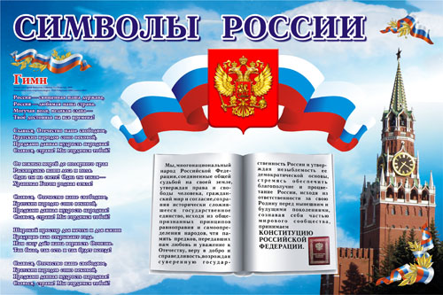
ГОСУДАРСТВЕННЫЕ СИМВОЛЫ РОССИЙСКОЙ ФЕДЕРАЦИИ

Slide 2
Как у каждого государства, у России есть свои государственные символы:
РОССИЯ
ГЕРБ
ФЛАГ
ГИМН

Slide 3
Гербы появились очень давно, около 4 тысяч лет назад.
Слово « ГЕРБ » немецкое ЭРБЕ и
обозначает
НАСЛЕДСТВО.
Герб показывает исторические традиции страны.

Slide 4
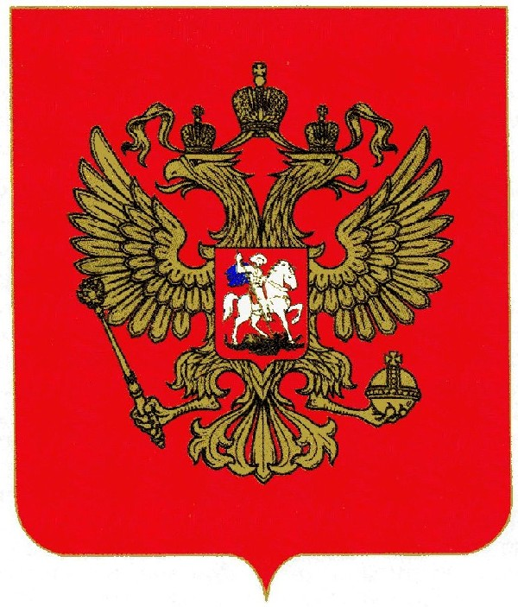
ГЕРБ
РОССИЙСКОЙ ФЕДЕРАЦИИ
На гербе изображён двуглавый орёл с распростёртыми крыльями, с тремя коронами. Это обозначает единство царств: Казанского, Астраханского и Сибирского.

Slide 5
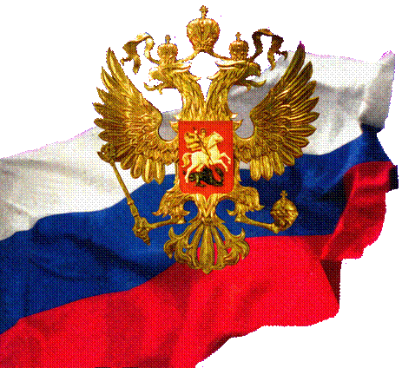
Изображены на гербе символы власти:
Скипетр.
Держава.
А на груди орла –
ГЕРБ МОСКВЫ

Slide 6
Государственный флаг- важный символ страны.
Он подлежит защите как внутри страны, так за её пределами.
Его оскорбление рассматривается как оскорбление чести народа и государства.
ФЛАГ- это СВЯТЫНЯ.

Slide 7
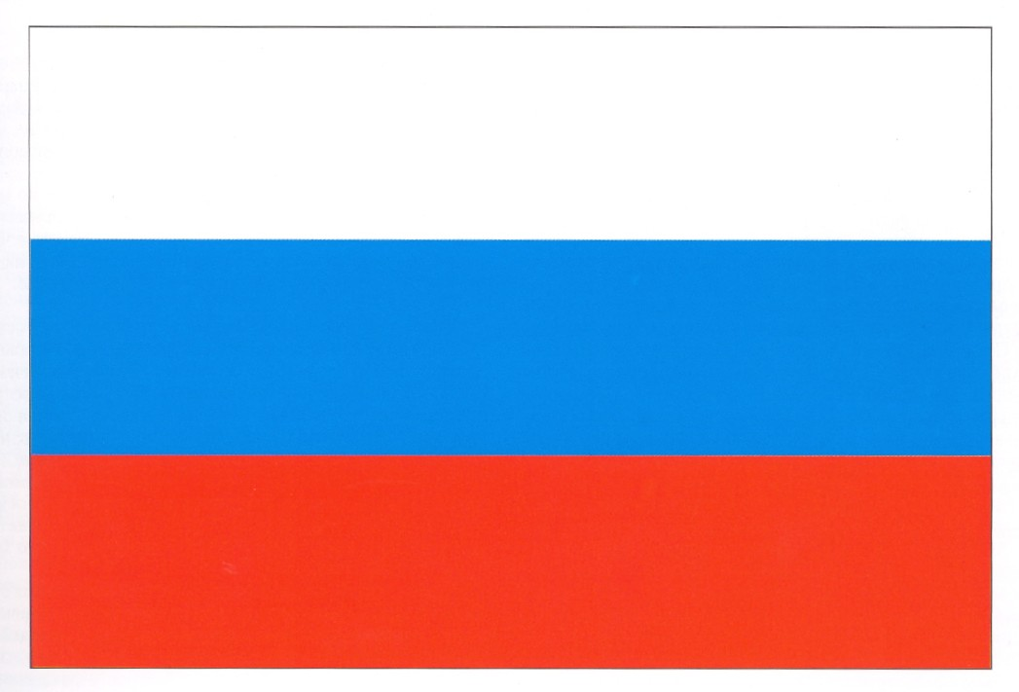
ФЛАГ
РОССИЙСКОЙ ФЕДЕРАЦИИ
На нашем флаге
три цвета:
Белый.
Синий.
Красный.
Флаг - триколор.

Slide 8
История происхождения триколора
У историков существует несколько версий происхождения цветов в Государственном флаге.
Первая версия относится к временам правления Петра I, который взял эти цвета у герба Москвы:
Белый - это белый конь.
Синий – это синий плащ на Георгии Победоносце.
Красный – это красный щит герба.

Slide 9
Вторая точка зрения утверждает, что появление триколора имеет историческое значение.
Чередующиеся белая, синяя и красная полосы появились во времена правления отца Петра I – царя Алексея Михайловича.
В те времена Россия была многонациональным государством, и основными народами считались:
Белорусы ( белый цвет ).
Украинцы ( синий цвет ).
Русские ( красный цвет ).

Slide 10
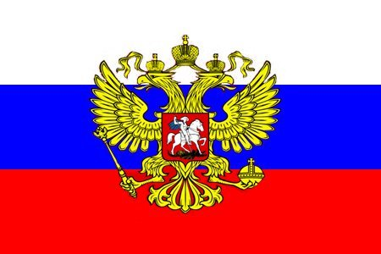
ОБЩНОСТЬ
и
ЕДИНСТВО
этих национальностей
и отражает
флаг.

Slide 11
По – иному объясняют расцветку Российского флага геральдисты
( учёные, которые изучают символы государства).
Они полагают, что белый и синий цвета издревле считались цветами Русской православной церкви.
БЕЛЫЙ – ОЗНАЧАЕТ ОТКРОВЕННОСТЬ, БЛАГОРОДСТВО, СОВЕРШЕНСТВО.
СИНИЙ – ВЕРНОСТЬ И ЧЕСТНОСТЬ.
КРАСНЫЙ – МУЖЕСТВО, ОТВАГУ, ГЕРОИЗМ.

Slide 12
Нашему флагу 300 ЛЕТ, его утвердил царь Пётр I .
В России существует праздник, который торжественно отмечается 22 АВГУСТА –
ДЕНЬ ГОСУДАРСТВЕННОГО ФЛАГА
РОССИЙСКОЙ ФЕДЕРАЦИИ.

Slide 13
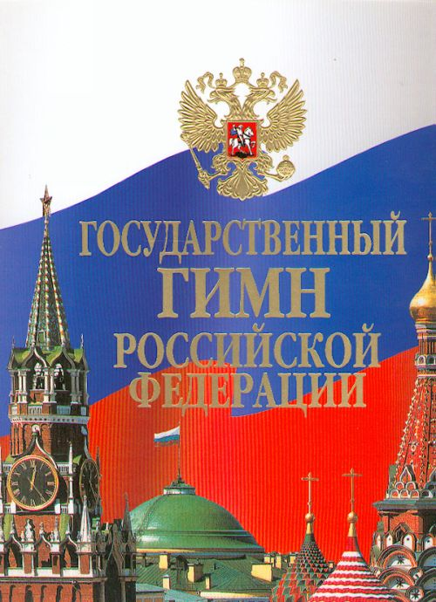
ГОСУДАРСТВЕННЫЙ ГИМН
Гимн – это главная песня страны.
Слово гимн греческое и означает
ВОСХВАЛЕНИЕ.
Слова гимна написал Сергей Михалков, а слова Александр Александров.
Гимн России был принят
в 2000 году.

Slide 14
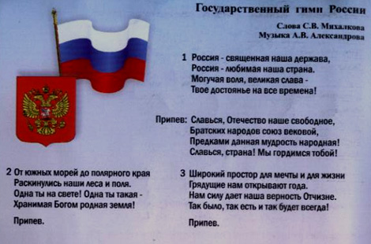

Slide 15
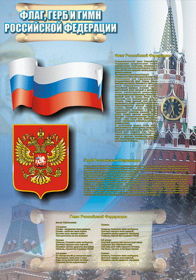
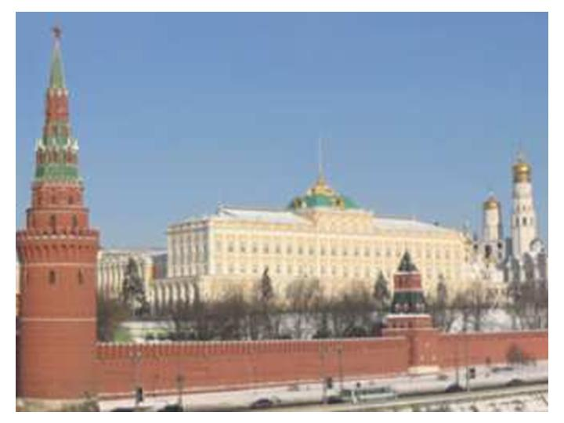
СИМВОЛЫ РОССИИ

